Slide 1
过零丁洋
文天祥
辛苦遭逢起一经，干戈寥落四周星。
山河破碎风飘絮，身世浮沉雨打萍。
惶恐滩头说惶恐，零丁洋里叹零丁。
人生自古谁无死，留取丹心照汗青。

Slide 2
文化常识
序、跋：序也作“叙”或称“引”，有如今日的“引言”“前言”，是说明书籍著作或出版意旨，编作体例和作者情况的文章。也可包括对作家作品的评论和对有关问题的研究阐发。“序”一般写在书籍或文章前面列于书后的称为“跋”或“后序”。这类文章，按不同的内容分别属于说明文或议论文。说明编写目的，简介编写体例和内容的属于说明文，对作品进行评论或对问题进行阐发的属于议论文。

Slide 3
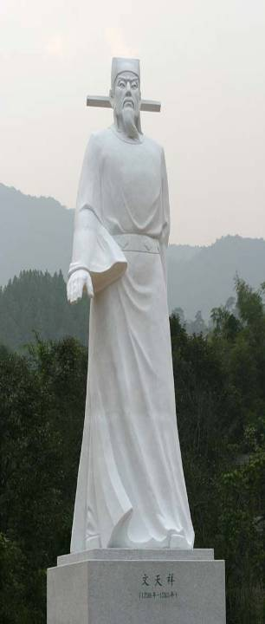
指南录后序
文天祥
臣心一片磁针石,不指南方不肯休

Slide 4
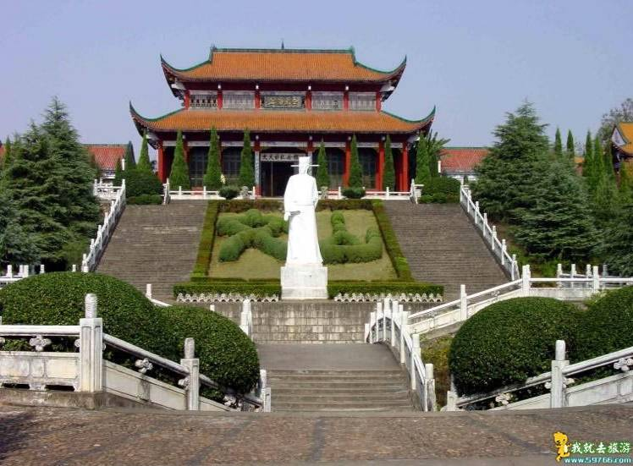
文天祥纪念馆——江西吉安

Slide 5
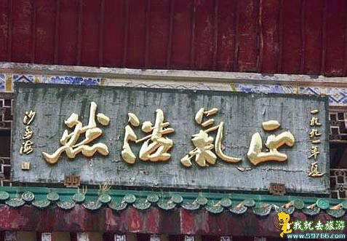
文天祥纪念馆——牌匾

Slide 6
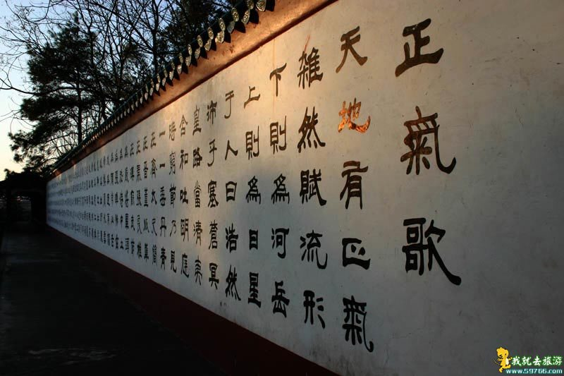
文天祥纪念馆——正气歌

Slide 7
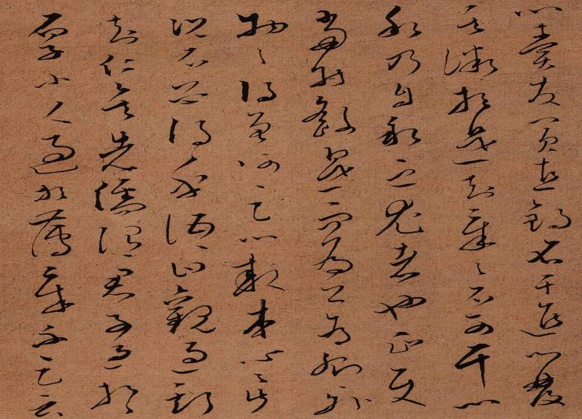
文天祥手迹《谢昌元座右自警辞》

Slide 8
作者介绍
文天祥 （1236～1283）南宋大臣,杰出的民族英雄、文学家、诗人。字履善，又字宋瑞，号文山。宋吉州庐陵（今江西吉安县）人。宋理宗祐宝四年（1256）考取进士第一名。曾任湖南提刑，知赣州（现江西赣州市）。德祐元年（1275），元军进迫宋都临安（今浙江杭州），文天祥应勤王诏，捐家产作军费，率义军万余人起兵抗元。不久元军大举南下，驻军于皋亭山，文天祥以资政殿学士身份出使元军议和，被扣，后在北解途中逃脱，经海路转至福州，拥立端宗，图谋恢复，转战东南，终兵败被俘。次年送至大都（北京）宁死不屈，从容就义。时年仅46岁，遗有《文山先生全集》二十七卷。

Slide 9
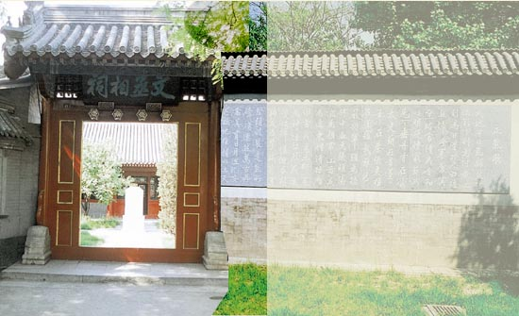
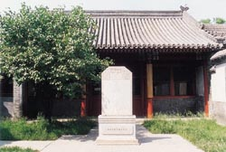
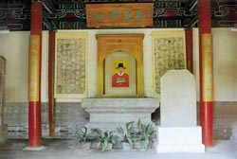
海丰县方饭亭联：
热血腔中只有宋，孤忠岭外更无人
北京文天祥祠联：
南宋状元宰相，西江孝子忠臣

Slide 10
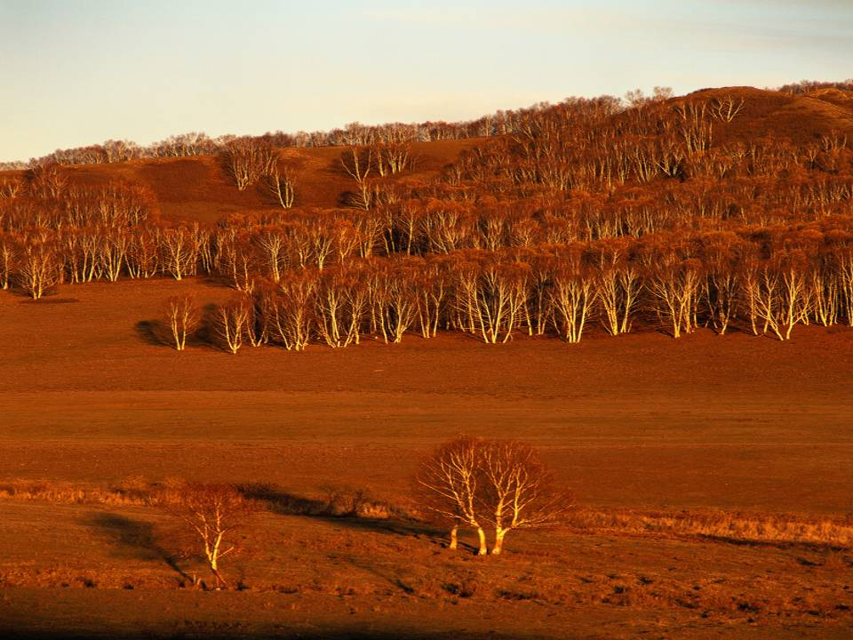
朗读课文
注意字音

Slide 11

正音
(1)德祐( ) (2)缙绅( )
(3)纾祸( ) (4)觇北( )
(5)献谄( ) (6)诟虏帅( )
(7)贵酋( ) (8)羁縻( )( )
(9)二阃( ) (10)渚洲( )
(11)自刭( ) (12)殆例( )
(13)巡徼( ) (14)檄文( )
(15)毗陵( ) (16)邂逅( )( )
(17)余僇( ) (18)愧怍( )
(19)号呼靡及（ ) ( )

Slide 12
正音
(1)德祐( yòu ) (2)缙绅( jìn )
(3)纾祸( shū ) (4)觇北( chān )
(5)献谄( chǎn ) (6)诟虏帅( gòu )
(7)贵酋( qiú ) (8)羁縻( jī )( mí )
(9)二阃( kǔn ) (10)渚洲( zhǔ )
(11)自刭( jǐng ) (12)殆例( dài )
(13)巡徼( jiào ) (14)檄文( xí )
(15)毗陵( pí ) (16)邂逅( xiè )( hòu )
(17)余僇( lù ) (18)愧怍( zuò )
(19)号呼靡及（háo ) ( mǐ )

Slide 13
段落层次
第一部分：
（第1 — 5自然段）自述出使元营所遭遇的种种磨难，表现了作者视死如归、英勇抗争的爱国主义高尚情操。
第二部分：
（第6 — 8自然段）说明诗篇的写作情况和结集目的，并生发忠诚报国、死而无憾的感慨，且交代诗集的题名。

Slide 14
第一段
德祐二年二月十九日，予除右丞相兼枢密使，都督诸路军马。时北兵已迫修门外，战、守、迁皆不及施。缙绅、大夫、士萃于左丞相府，莫知计所出。会使辙交驰，北邀当国者相见，众谓予一行为可以纾祸。国事至此，予不得爱身；意北亦尚可以口舌动也。初，奉使往来，无留北者，予更欲一觇北，归而求救国之策。于是，辞相印不拜，翌日，以资政殿学士行。

Slide 15
探讨
提问：文天祥是在怎样的形势下出使北营的？
提问：文天祥当时的心情和意图怎样？
心情：“予不得爱身” ；即已抱定了为国捐躯的决心。
意图：一方面“意北亦尚可以口舌动也” ，企图以外交手段来挽回败局；另一方面是“更欲一觇北，归而求救国之策”
提问：文天祥辞相印不拜而出使元营这件事说明了什么？
(不计个人利害，图救国之策。）

Slide 16
小结第1小节段意：
叙写出使北营的背景、心情与意图，表达了作者在国事危急之际挺身自任的思想感情。

Slide 17
初至北营，抗辞慷慨，上下颇惊动，北亦未敢遽轻吾国。不幸吕师孟构恶于前，贾余庆献谄于后，予羁縻不得还，国事遂不可收拾。予自度不得脱，则直前诟虏帅失信，数吕师孟叔侄为逆，但欲求死，不复顾利害。北虽貌敬，实则愤怒，二贵酋名曰“馆伴”，夜则以兵围所寓舍，而予不得归矣。
未几，贾余庆等以祈请使诣北。北驱予并往，而不在使者之目。予分当引决，然而隐忍以行。昔人云：“将以有为也”。

Slide 18
探讨
提问：文天祥至北营大致经历了三个阶段，这三个阶段是怎样的？
明确：
第一阶段是：“初至北营……北亦未敢遽轻吾国。”
第二阶段是：“不幸吕师孟构恶于前，贾余庆献谄于后……予不得归矣。”
第三阶段是：“未几……北驱予并往，而不在使者之目。”

Slide 19
提问：文天祥被拘留时“但欲求死”后来随祈请使北行，理当自杀而“隐忍以行”，这两种做法是否相互矛盾？
探讨
明确：不矛盾。“求死”是因为“不得脱”，以死保全名节；“隐忍以行”，是因为有机会逃脱，还可以有所作为，图救国之策。

Slide 20
小结第2、3节段意：
出使北营，震慑敌方，身受羁縻和被驱北上，表达了他忍辱负重，图谋再举的思想。

Slide 21
第四段
至京口，得间奔真州，即具以北虚实告东西二阃，约以连兵大举。中兴机会，庶几在此。留二日，维扬帅下逐客之令。不得已，变姓名，诡踪迹，草行露宿，日与北骑相出没于长淮间。穷饿无聊，追购又急，天高地迥，号呼靡及。已而得舟，避渚洲，出北海，然后渡扬子江，入苏州洋，展转四明、天台，以至于永嘉。

Slide 22
提问：第4段写了哪几层意思？
探讨
明确：
第1层，得脱后的喜悦；
第2层，受误会后的困境；
第3层，得舟后急于南下的急迫心情。

Slide 23
探讨
提问：能表达作者急切、紧张的心情，以及连续所经历的坎坷的动词有哪些？领会作者用词灵活多样的特点及其表达效果。
明确：极富表现力的动词有：“奔”写出了当时迫不择路的极快速度；“变”“诡”二字反映了形势突变以及自己采取的果敢行动；“避”“出”“渡”“入”“展转”“至于”等一连串动词，反映了作者迅速离开险境的情况，同时也表现了作者急于南下组织力量抗元以报效国家的急切心情。

Slide 24
小结第4节段意：
写出京口抵永嘉的苦难历程，表现了作者经历艰险，仍力图中兴的心愿。

Slide 25
复述文天祥的遭遇
第1段应注意的是：①时间（只有两天，即德佑二年二月十九日和“翌日”）。②出使元营原因（兵临城下、“北邀当国者相见”）。③作者的意图（“予更欲一觇北，归而求救国之策”）。④作者任职及官衔。
第2段应注意的是：①主要是被拘留和被挟北行二事。②先说初至北营的情况，后说情况的变化；说情况的变化，又是先说变化的原因，后说变化的过程。③说被拘留一事，重在“求死”一语；说被挟北行一事，重在“隐忍以行”一语。
第3段应注意的是：①重点是在真州和维扬两地的遭遇，一起一落要说得清楚。②出北海以后只说南返的路线。

Slide 26
第五段
呜呼！予之及于死者不知其几矣！诋大酋当死；骂逆贼当死；与贵酋处二十日，争曲直，屡当死；去京口，挟匕首以备不测，几自刭死；经北舰十余里，为巡船所物色，几从鱼腹死；真州逐之城门外，几徬徨死；如扬州，过瓜洲扬子桥，竟使遇哨，无不死；扬州城下，进退不由，殆例送死；坐桂公塘土围中，骑数千过其门，几落贼手死；贾家庄几为巡徼所陵迫死；夜趋高邮，迷失道，几陷死；质明，避哨竹林中，逻者数十骑，几无所救死；至高邮，制府檄下，几以捕系死；行城子河，出入乱尸中，舟与哨相后先，几邂逅死；至海陵，如高沙，常恐无辜死；道海安、如皋，凡三百里，北与寇往来其间，无日而非可死；至通州，几以不纳死；以小舟涉鲸波出，无可奈何，而死固付之度外矣！呜呼！死生，昼夜事也，死而死矣，而境界危恶，层见错出，非人世所堪。痛定思痛，痛何如哉！

Slide 27
翻译
唉！我接近死亡的危机不知道多少回了！责骂敌军大头目会被处死；痛骂叛贼也会被杀死；和北兵那两个高级头目相处二十天，争论是非曲直，好多次都可能被杀死；逃出京口（的时候），身边带着匕首以防意外，差点自杀；经过十多里有北兵停泊船只的水区，被巡逻船搜寻，差点投水，葬身鱼腹；在真州被赶出城外，差点（由于）走投无路而急死；投奔扬州，路过瓜州扬子桥，如果碰上（敌人的）哨兵，不可能不被杀死；在扬州城下，进退不能自主，几乎类似送死；坐在桂公塘土围子里，（敌人）骑兵数千人从门前走过，差点落在敌人手里死掉 。

Slide 28
在贾家庄，差点被巡查的军官凌侮逼迫而死；夜里投奔高邮，迷了路，差点儿陷（于泥沼）而死；天亮时，在竹林中躲避哨兵，遇到巡逻的元军骑兵几十人，几乎无法逃脱而死3到了高邮，置制司衙门（通缉捉拿我的）公文下达了，差点儿被逮捕杀死；在城子河里航行，在横七竖八的死人堆里穿行，（我坐的）船同（敌人的）巡哨船相隔很近，差点儿遇上（敌人而被）杀死；到了海陵，往高沙去，常常担心白白地死掉

Slide 29
取道海安、如皋，一共三百里路，北兵和土匪在这一带来来往往，（我）没有一天不可能死去；到达通州，几乎因为不被收留而死；后来驾着小船在惊涛骇浪中航行，实在没有办法，（这时）已不把死亡（的威胁）放在心上了！唉！生死不过是早晚间的事情，死了就死了；可是处境是那样的危险艰难，而且层出不穷，（实在）不是人所能忍受得了的。痛苦的事情过去以后再回味当时遭受的痛苦，那是多么的痛苦啊！

Slide 30
18个排比句的顺序。以下是按行程排列的简表，有助于记忆（学生边读边归纳）。
①在临安城外北关：诋大酋；骂逆贼；与贵酋争曲直。
②京口至真州：备不测；为巡船所物色；逐之城外。
③在扬州：竟使遇哨；进退不由。
④扬州至高邮；桂公塘土围中；贾家庄受凌迫；迷失道；避哨竹林中；制府檄下。
⑤城子河至通州：舟与哨相先后；至海陵，如高沙；道海安、如皋；几以不纳死。
⑥航海南归：以小舟涉鲸波。

Slide 31
提问：这段文字中连用了多少个“死”字？这样写是用了什么修辞手法？表达了作者怎样的思想感情？
探讨
明确：连用了2 2个“死”字，构成了生动有力的排比句式，说明环境险恶，表现了为解救国难而视死如归的思想感情。

Slide 32
小结第5节段意：
以抒情为主，兼用叙述、说明和议论，抒发饱经痛苦以后的无限感慨和为国赴难的大无畏精神。

Slide 33
第六段
予在患难中，间以诗记所遭，今存其本，不忍废，道中手自抄录。使北营，留北关外，为一卷；发北关外，历吴门、毗陵，渡瓜洲，复还京口，为一卷；脱京口，趋真州、扬州、高邮、泰州、通州，为一卷；自海道至永嘉、来三山，为一卷。将藏之于家，使来者读之，悲予志焉。

Slide 34
翻译
我在患难当中，有时写点诗来记述遭遇的情景，现在保留着底稿舍不得丢掉，旅途中亲手抄写：（有关）出使北营，被扣留在北关外（的部分），作为一卷；（有关）从北关外出发，经过吴门、常州，渡江到瓜州，重回京口（的部分），作为一卷；（有关）从京口逃向真州、扬州、高邮。泰州、通州（的部分），作为一卷；（有关）从海路到永嘉又来到三山（的部分），作为一卷。

Slide 35
提问：
诗集的由来是怎样的？
探讨
明确：文天祥“在患难中，间以诗记所遭，今存其本不忍废，……”（在患难当中，有时用诗来记录所遭遇的事情，现在保存着那些稿本不忍心丢掉……）。

Slide 36
提问：
结集的目的是什么？
探讨
明确：目的是“将藏之于家，使来者读之，悲予志焉。”（打算把它藏在家里，使后世人阅读它，同情我的志向啊。）（文天祥的志向是什么？中兴复国。）

Slide 37
小结第6节段意：
说明诗集中卷次的划分情况和结集的目的。

Slide 38
呜呼！予之生也幸，而幸生也何所为？求乎为臣，主辱，臣死有余僇；所求乎为子，以父母之遗体行殆，而死有余责。将请罪于君，君不许；请罪于母，母不许；请罪于先人之墓。生无以救国，死犹为厉鬼以击贼，义也；赖天之灵、宗庙之福，修我戈矛，从王于师，以为前驱，雪九庙之耻，复高祖之业，所谓“誓不与贼俱生”，所谓鞠躬尽力，死而后已，亦义也。嗟夫！若予者，将无往而不得死所矣。向也，使予委骨于草莽，予虽浩然无所愧怍，然微以自文于君亲，君亲其谓予何？诚不自意返吾衣冠，重见日月，使旦夕得正丘首，复何憾哉！复何憾哉！
第七段

Slide 39
翻译
唉！我活着是侥幸的，然而侥幸活着又能做什么？作为臣子，国君受到侮辱，臣子即使死了也有罪责（而我现在没能死成）；作为人子，用父母亲留给自己的身体去冒险，有罪责。向国君请罪，国君不准许；向母亲请罪，母亲不准许。到祖先墓上请罪，活着无法拯救国家的危难，死了还要变成凶恶的鬼去攻击敌人，这是大义；依赖上天的灵性，国家的福分，整治我的兵器，跟从君王投身军旅，作为行军的先锋，雪洗国家的耻辱，恢复高祖的帝业。

Slide 40
所说的发誓不与敌人一同活于世间，所说的鞠躬尽瘁，死而后已，也是大义。唉！像我这样的人，在任何地方都能找到死地。如果我的尸骨抛弃在荒草丛中，我虽然正大光明，问心无愧，但在君王和父母的面前无法文饰自己的过错，国君和父母会怎么说我呢！自己实在没法料到能回到宋朝，重新穿上汉族衣服，重见皇帝、皇后，使我早晚死于故土，又有什么遗憾！还有什么遗憾！

Slide 41
小结第7节段意：
写出作者忠诚报国、死而无憾的感慨。

Slide 42
第八段
是年夏五，改元景炎，庐陵文天祥自序其诗，名曰《指南录》。
这一年夏季五月，年号改为景炎，庐陵人文天祥给自己的诗集写了序文，题名为《指南录》。

Slide 43
提问：为什么要以《指南录》命名？
探讨
明确：取诗集中《扬子江》一诗“臣心一片磁针石，不指南方不肯休”句意命名，表达了作者心指南宋、冒死南归的一片忠贞爱国之情。

Slide 44
小结第8节段意：
说明作序的时间和诗集的题名。

Slide 45

主 题
本文表达了作者在国难当头时刻锐身自任的气概、坚贞不渝的节操和以死报国的决心。

Slide 46
词性活用（一）
词性活用
A.名词作状语
北虽貌敬
予分当引决
草行露宿
日与北骑相出没
Ｂ.形容词作动词
北亦未敢遽轻吾国

Slide 47
词性活用（一）
词性活用
A.名词作状语
北虽貌敬（貌：表面上）
予分当引决（分：按名份）
草行露宿（草：在荒野里。露：在露天下。）
日与北骑相出没（日：每天）
Ｂ.形容词作动词
北亦未敢遽轻吾国（轻：轻视）

Slide 48
词性活用（二）
C.动词作名词
贾家庄几为巡徼所陵迫死
B.名词作动词
道海安、如皋
则直前诟虏帅失信
庐陵文天祥自序其诗，名曰《指南录》。
维扬帅下逐客之令

Slide 49
词性活用（二）
C.动词作名词
贾家庄几为巡徼所陵迫死(巡徼:巡查的军官)
B.名词作动词
道海安、如皋（道：取道）
则直前诟虏帅失信（前：走上前）
庐陵文天祥自序其诗，名曰《指南录》。
（序：作序；名：取名）
维扬帅下逐客之令(下：下达）

Slide 50
古今异义
穷饿无聊，追购又急（古： 今：）
以至于永嘉（古： 今：）
初至北营，抗辞慷慨（古： 今：）
为巡船所物色（古： 今：）
几彷徨死（古： 今：）
众谓予一行为可以纾祸（古： 今：）
是年夏五（古： 今：）

Slide 51
古今异义
穷饿无聊，追购又急（古：没有依托。今：单调，没有价值。）
以至于永嘉（古：到达。今：表示退一步的副词。）
初至北营，抗辞慷慨（古：十分激烈。今：大方。）
为巡船所物色（古：搜寻。今：寻找需要的人才或东西。）
几彷徨死（古：走投无路。今：犹豫不定，不知往哪里去好。）
众谓予一行为可以纾祸（古：出使一次。今：一群人）
是年夏五（古：指示代词，这。今：判断动词）

Slide 52
一词多义
[间]
A名词jiān
彼节者有间，而刀刃者无厚
扁鹊立有间
出没于长淮间
B动词jiàn
中间崩倒之声
肉食者谋之，又何间焉
C量词jiān
安得广夏千万间（《茅屋为秋风所破歌》）
D副词jiàn
间以诗记所遭间令吴广之次所旁丛祠中
（缝隙《庖丁解牛》）
（一会儿《扁鹊见蔡桓公》）
（之间）
（夹杂《口技》）
（参与《曹刿论战》）
（间或，有时）
（悄悄地，秘密地《陈涉世家》）

Slide 53
[靡]
A动词mǐ
吾视其辙乱，望其旗靡，故逐之
相如传目叱之，左右皆靡
B动词mí
徒靡弹药，无益吾事
C形容词mǐ
众人皆以奢靡为荣
D副词mǐ
天高地迥，号呼靡及
（倒下《曹刿论战》）
（后退《廉颇蔺相如列传》）
（浪费《冯婉贞》）
（奢侈《训俭示康》）
（无，不。靡及：达不到）

Slide 54
[如]
A动词
如扬州，过瓜洲扬子桥
劳苦功高如此
固不如也
杀人如不能举，刑人如恐不胜
B介词
绝无有者，则治之如所言
其如土石何
（往……去，到……去）
（像《鸿门宴》）
（比得上《鸿门宴》）
（唯恐，就怕《鸿门宴》）
（按照《狱中杂记》）
（“如……何？”固定句式，“把……怎么样”《愚公移山》）

Slide 55
介宾短语后置
不幸吕师孟构恶于前，贾余庆献谄于后
约以连兵大举
避哨（于）竹林中／出入（于）乱尸中
请罪于先人之墓
将请罪于君／请罪于母
日与北骑相出没于长淮间。

Slide 56
被动句式
予羁縻不得还
真州逐之城门外
贾家庄几为巡徼所陵迫死
☆初，奉使往来，无留北者
定语后置
  骑数千过其门

Slide 57
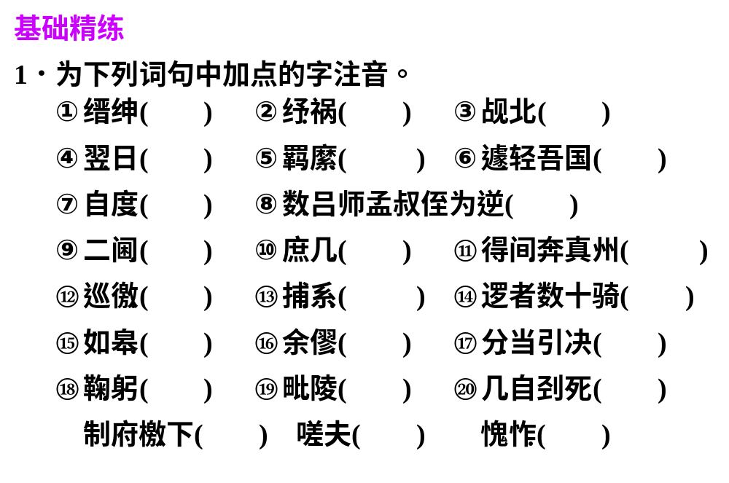



jìn
shū
chān
yì
jī mí
jù
duó
shǔ
kǔn
jǐ
jiàn
jiào
bǔ xì
jì
ɡāo
lù
fèn
jū
pí
jī
xí
jiē
zuò

Slide 58
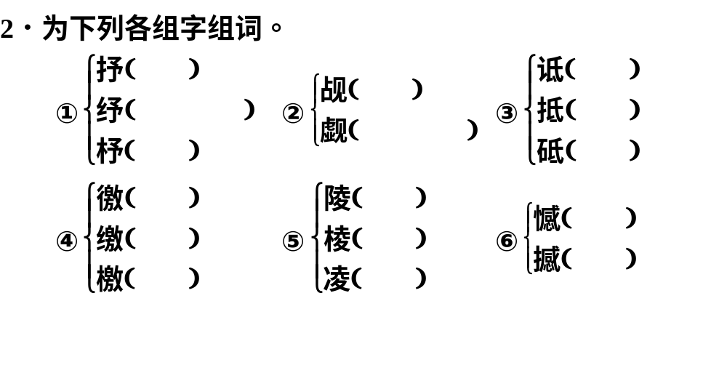
抒发
诋毁
觇视
毁家纾难
抵挡
面面相觑
机杼
砥砺
巡徼
丘陵
遗憾
缴获
棱角
震撼
檄文
凌辱

Slide 59
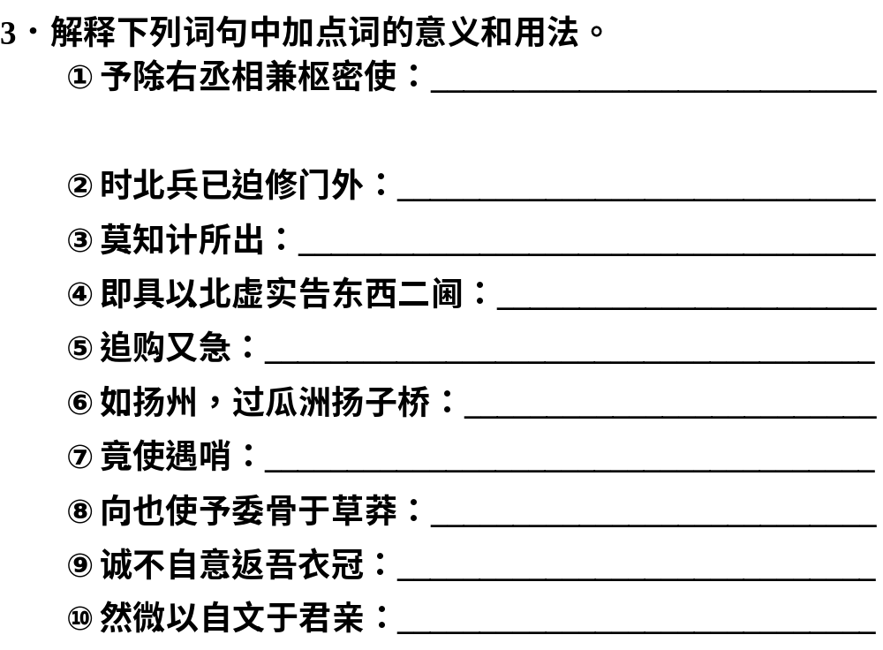
除:授官。意思是除去旧职,授予
新职。
动词，“逼近”。
无定指代词，“没有谁”。
具：“详细、一五一十”。
重金收买。
动词，“前往”。
连词，“假使”。
向：从前、以前。委：抛弃。
动词，“料到”。
微：无。文：文饰。

Slide 60
字词积累：
1．指出下列各句中的通假字并解释。
①缙绅、大夫、士萃于左丞相府：_______________
②几为巡徼所陵迫死：_________________________
③而境界危恶，层见错出：_____________________
④臣死有余僇：_______________________________
“缙”通“搢”，插。
“陵”通“凌”，欺侮。
“见”通“现”，出现。
“僇”通“戮”，罪。

Slide 61
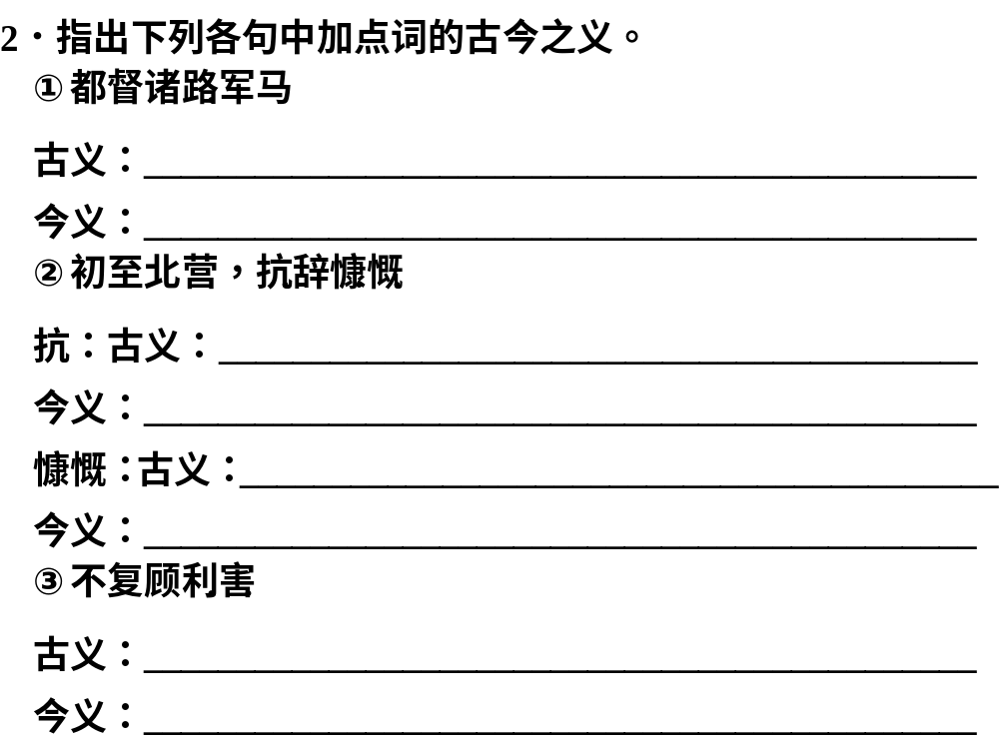
宋代地方行政区域名称，大致相当于现在的“省”。
道路。
高出、相敌。“抗辞”当为“争论而不屈下”之义。
违抗。
意气激昂。
大方。
偏义复词，侧重“害”，指个人安危。
利益和坏处。

Slide 62
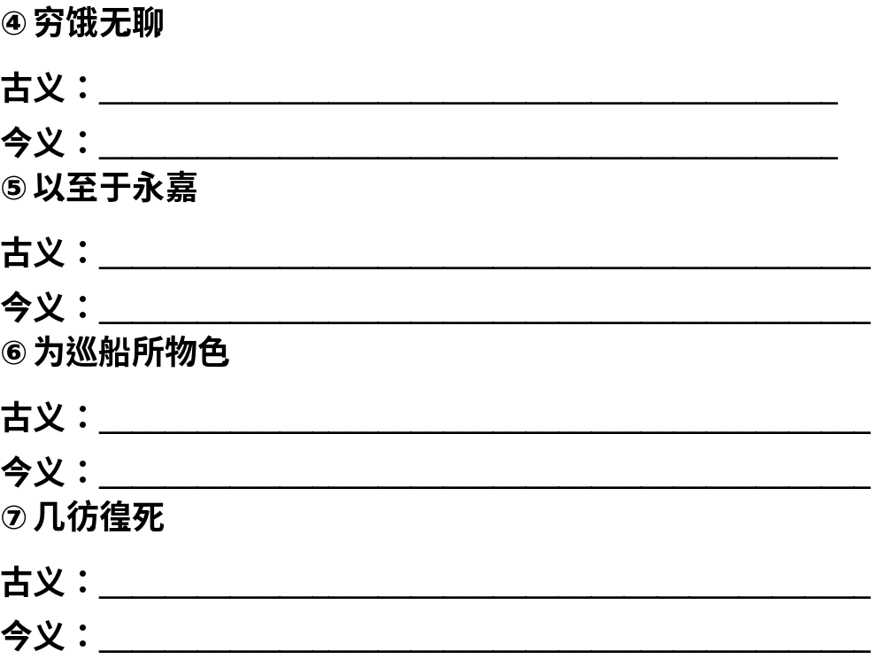
没有依靠。
(言谈、行动等)没有意义而使人讨厌。
两个词，“以”相当于“而”，“至”即“到”。
表示在时间、数量、程度、范围上的延伸。
访求，这里是盘查的意思。
寻找需要的人才或东西。
走投无路。
犹豫不决，不知往哪里去好。

Slide 63
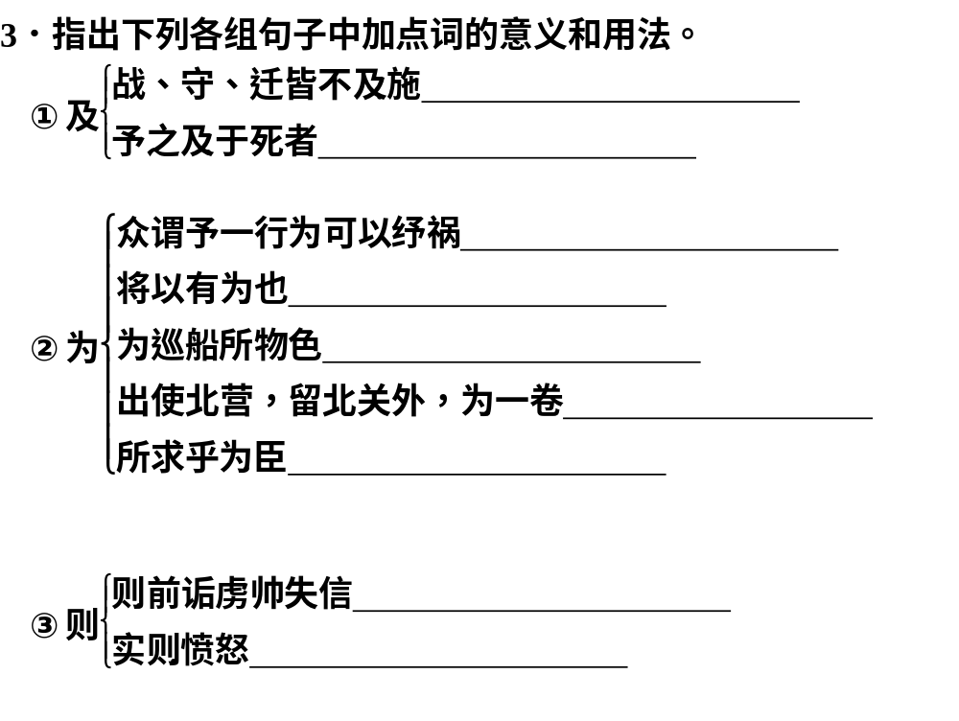
动词，“来得及”
动词，“到”、“至”
时间副词，“将”
名词，“作为”
介词，“被”
动词，“编作”
介词，“作为”
承接连词，“就”
转折连词，“却”

Slide 64
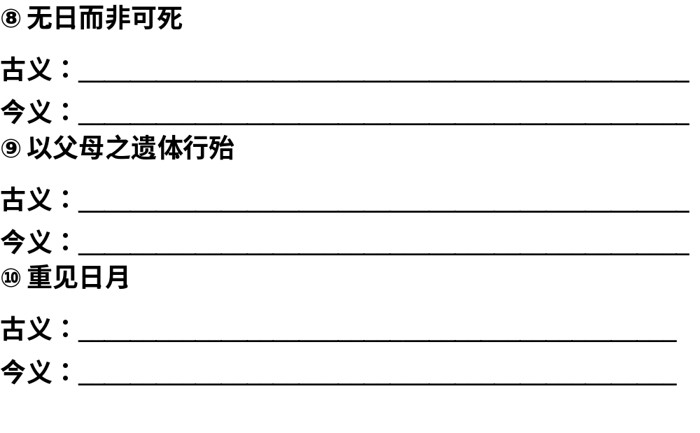
没有一天。
不知道还有多少时候。
留给自己的身体。
尸体。
皇帝、皇后。
时间、时光。

Slide 65
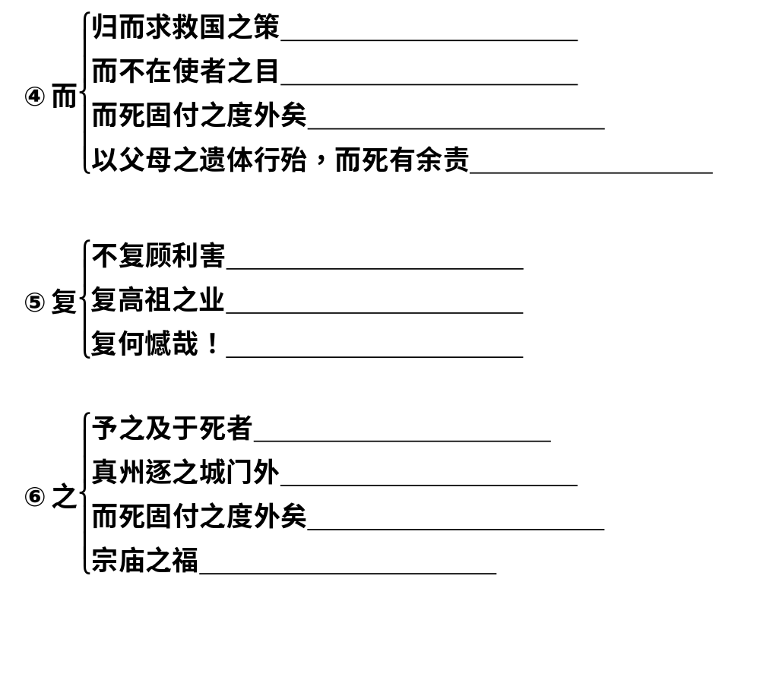
连词，表承接
连词，表转折，“却”
连词，表结果，“因而”
连词,表假设,“即使”
副词，“再”
动词，“恢复”
副词，“又”
结构助词，用于主谓之间，取消句子的独立性
代词，“我”
代词，“它”，代“死”
结构助词，“的”

Slide 66
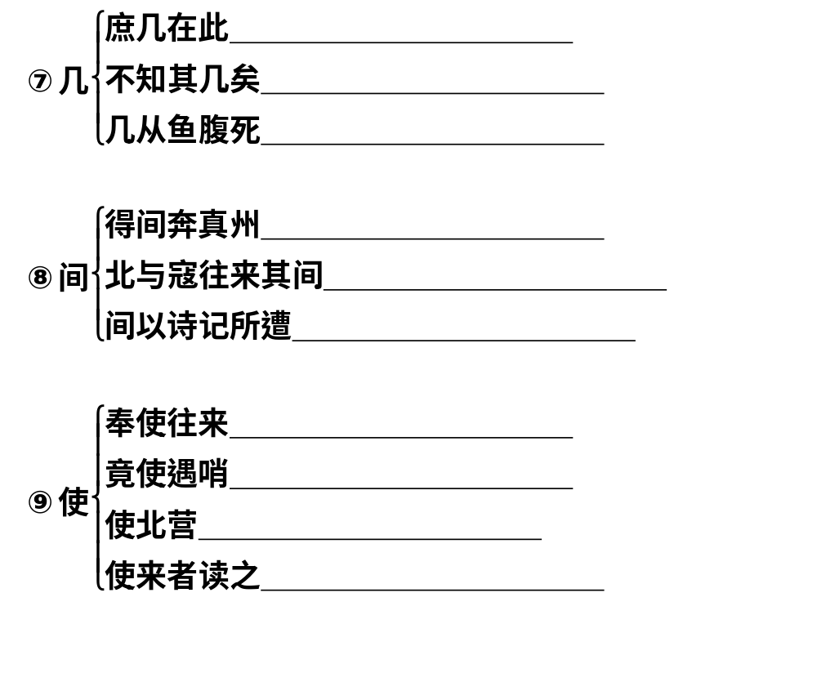
“差不多”
jǐ，数词，“多少”
jī，副词，“几乎”
名词，“空隙”、“机会”
名词，指空间范围
副词，“间或”、“有时”
“出使”，“奉使”指奉命出使的人
连词，“假使”，“如果”，与“竟(假使)”为同义复词
动词，“出使”
动词，“让”

Slide 67
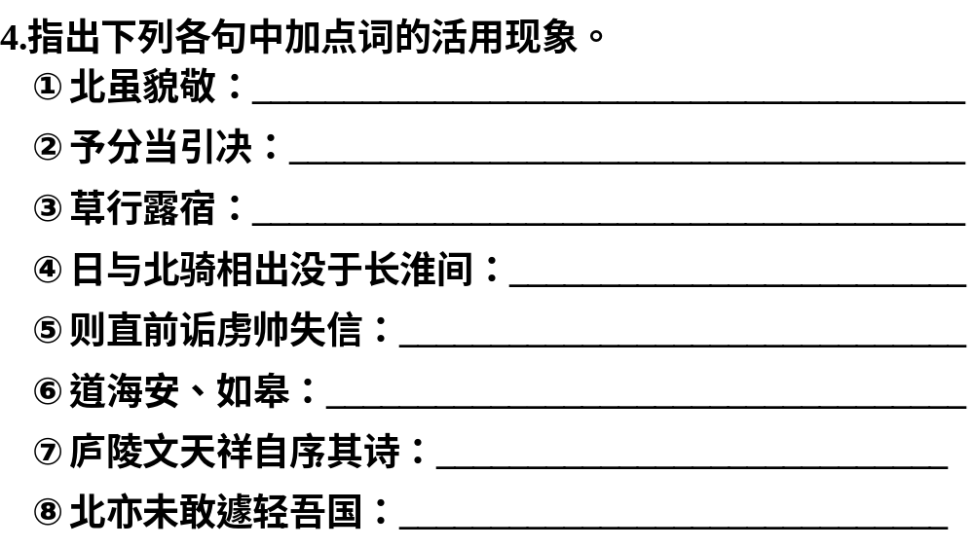
名词作状语，“表面上”。
名词作状语，“按理”。
名词作状语，“在荒草间”、“在露天下”。
名词作状语，“每天”。
名词活用作动词，“走上前”。
名词活用作动词，“取道”。
名词的为动用法，“为……作序”。
形容词作动词用，“轻视”。

Slide 68
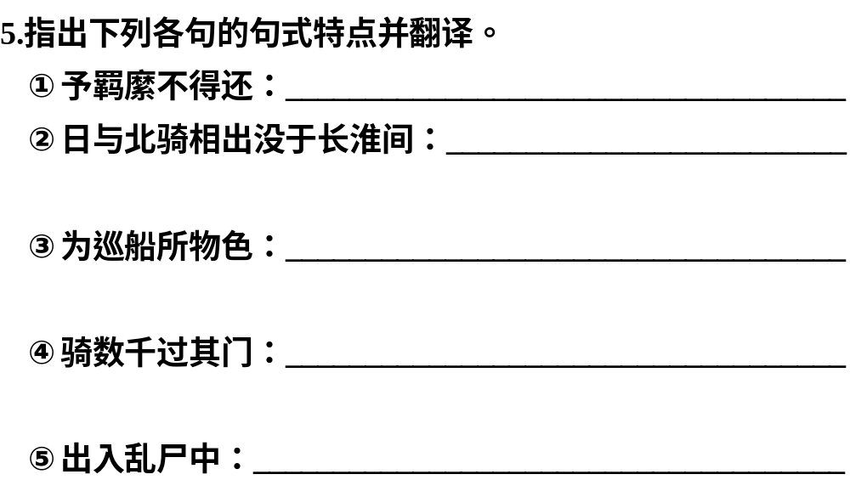
被动句。译文：我被拘留不能回国。
状语后置句。译文：每天，
为躲避元军的骑兵，在长江淮河一带与元军互相遭遇。
“为……所……”被动句。
译文：被元军的搜寻船只盘查。
定语后置句。译文：几千元军骑兵从
门前经过
。
省略句，即“出入(于)乱尸中”。
译文：在乱尸中出入。

Slide 69
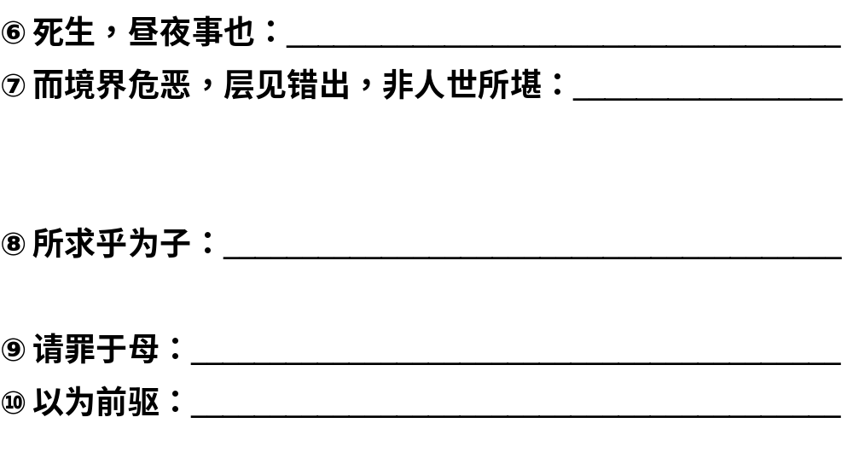
判断句。译文:死和生,不过是早晚间的事。
判断句。
译文：可是(像我这样)处境是这样的危险，一件一件交错
出现，这实在不是人所能忍受得了的事。
状语后置句。译文：所追求的是尽一个儿子
的责任。
状语后置句。译文：向母亲请罪。
省略句，即“以(吾)为前驱”。译文：让我作先锋。

Slide 70
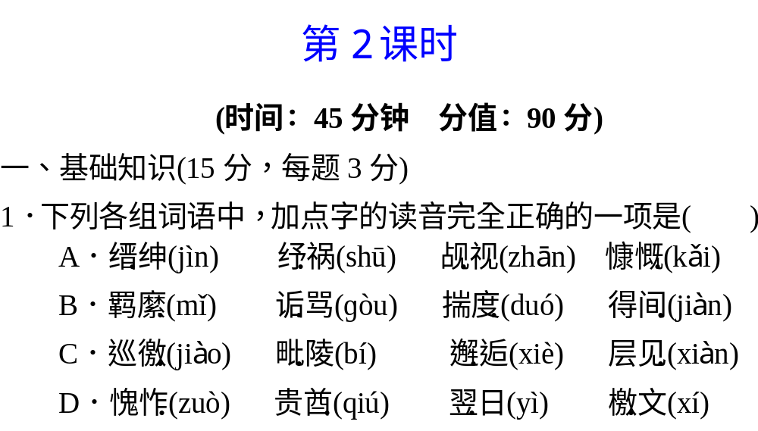
D
解析 A项觇chān。B项縻mí。C项毗pí。

Slide 71
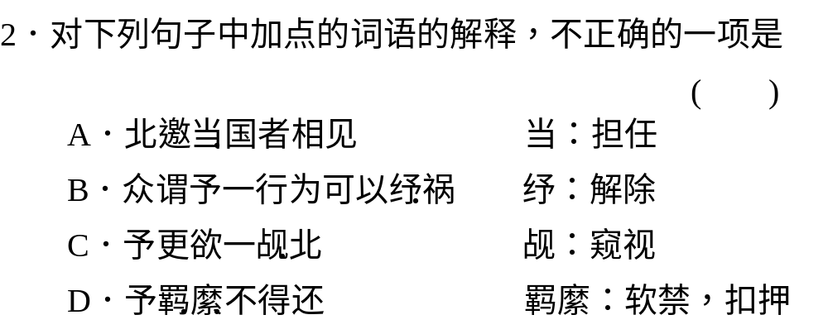
A
解析 当：主持、掌管。

Slide 72
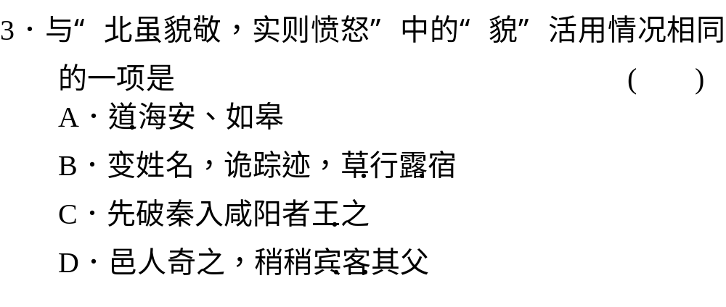
B
解析 A项名词活用作动词，“取道”。B项同题干，名词直接作状语，“在草地上”、“在露天里”。C项名词活用作动词，“称王”。D项名词的意动用法，“以……为宾客”。

Slide 73
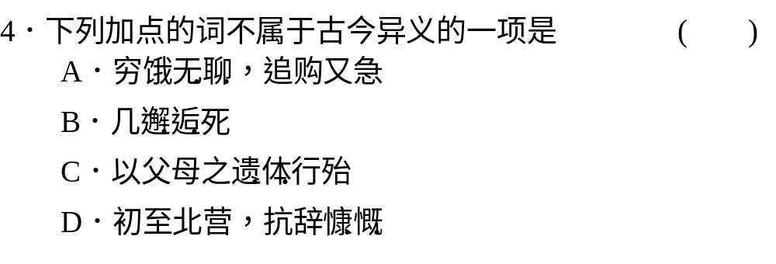
B
解析 A项古义：没有依靠。今义：(言谈、行动等)没有意义而使人讨厌。C项古义：留给自己的身体。今义：尸体。D项古义：意气激昂。今义：大方。

Slide 74
5．下列各句括号中是补出的省略部分，不正确的一项是
( )
A．初，奉使往来，无留(于)北者。
B．予分当引决，然而隐忍以行。昔人云：“将以(之)
有为也。”
C．北驱予并往，而(北)不在使者之目。
D．(予)穷饿无聊，(北)追购又急，天高地迥，号呼
靡及。
解析 省略的是“予”。
C

Slide 75
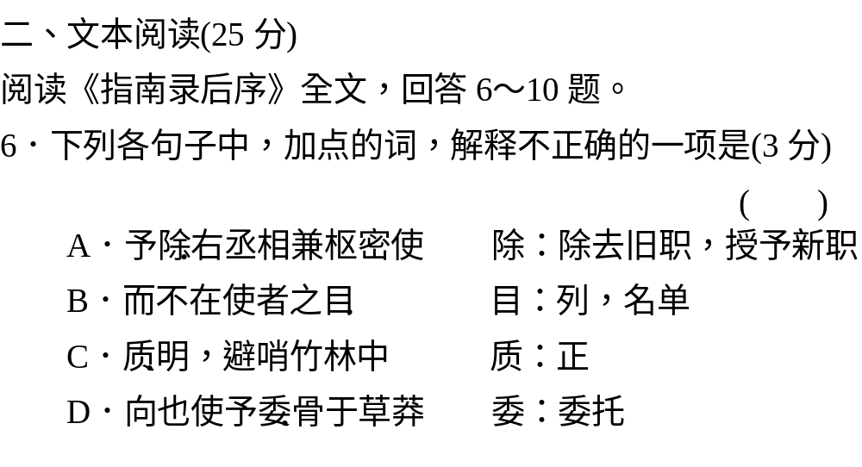
D
解析 委：抛弃。

Slide 76
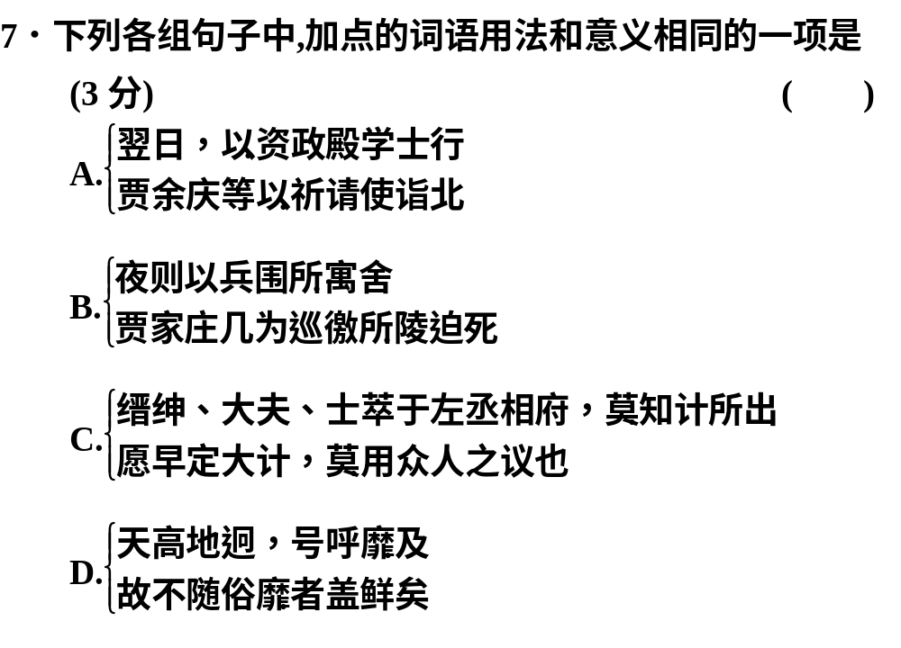

Slide 77
解析 A项皆介词，“凭……身份”；B项助词，“……的地方”/助词，与“为”构成被动；C项代词，“没有人”、“没有谁”/副词，“不要”；D项无，不/浪费。
答案 A

Slide 78
8．“呜呼”是感叹句，文天祥在第5自然段用了几次？
同样是“呜呼”，在体现层次和表达感情方面分别起
什么作用？(5分)
答案 ①用了两次。②开头用“呜呼”一词，使文章
很自然地由叙述过渡到抒情，作者连用22个“死”
字，抒发九死一生而国事难为的痛苦心情。段末又用
“呜呼”一词与开头呼应，不仅起到总结本段内容的
作用，并且使悲愤感情达到了顶点，读来更感动读
者。

Slide 79
9．文章第7自然段对相关内容的概括与分析不正确的一
项是(3分) ( )
A．本段以“予之生也幸，而幸生也何为”领起，抒
发了作者不能救国的沉痛的心情。
B．作者历尽艰难却终无能为力，深感痛悔不已；但
他依然信守忠义，决心以死报国。
C．作者屡次面临死地却不以身殉职的原因是要图谋
拯救宋朝危难，对君亲有所交代。
D．本段夹叙夹议，充分体现了“臣心一片磁针石，
不指南方不肯休”的爱国情怀。
解析 并非“夹叙夹议”，而是议论。
D

Slide 80
10．把下面的句子翻译成现代汉语。(11分)
(1)会使辙交驰，北邀当国者相见，众谓予一行为可
以纾祸。
(2)呜呼！死生，昼夜事也。死而死矣，而境界危
恶，层见错出，非人世所堪。痛定思痛，痛何如
哉！
(3)所求乎为子，以父母之遗体行殆，而死有余责。
(4)若予者，将无往而不得死所矣。
(5)向也使予委骨于草莽，予虽浩然无所愧怍，然微
以自文于君亲，君亲其谓予何！

Slide 81
答案 (1)适逢双方使者往来频繁，元军邀约我国主持国事的人前去相见，大家认为我去一趟就可以解除国家的祸患。
(2)唉！死生是早晚间的事情。死了也就算了，但是艰难险恶的处境，层叠交错地出现，不是人世间所能忍受的。痛苦的事情过去之后，再回想当时的痛苦，那又是怎样的痛苦啊！
(3)所追求的是尽一个儿子的责任，用父母赐予自己的身体去冒险，即使死了也有罪责(而我已经历了许多危险)。

Slide 82
(4)像我这样的人，在任何地方都可以找到我的死地。(意为：无论死于何处，都死得其所，没有遗憾。)
(5)从前假如我的尸骨抛弃在荒草丛中(意思是死去了)，我虽然正大光明，问心无愧，但在君王和父母的面前无法文饰自己的过错，国君和父母怎么讲我呢！

Slide 83
古代官职升迁
除：授官 予除右丞相兼枢密使
拜：授予官职（一般为升职）例：以相如功大拜为上卿
擢：提拔 皇上超擢四品卿衔军机章京
辟：征召 永元中举孝廉不行，连辟公府不就
迁：升迁 再迁为太史令
贬：降职 贬连州刺史
谪：被罚流放或贬职 滕子京谪守巴陵郡
左迁：降职

